Slide 1
Nefrologie
Vyšetřovací metody v nefrologii
Glomerulonefritidy a glomerulopatie
Intersticiální nefritidy, pyelonefritida
Urolitiáza
Selhání ledvin

Slide 2
Vyšetřovací metody v nefrologii I
Anamnéza – bolesti, lokalizace a propagace, průvodní příznaky (teploty, únavnost, otoky), barva a zákal moči
dysurie = pálení, řezání při močení
nykturie = noční močení
polakisurie = časté močení po malých porcích
Fyzikální vyšetření – TK, TT, TF, palpace, tapottement, bledost, kvalita vlasů, urinózní zápach dechu

Slide 3
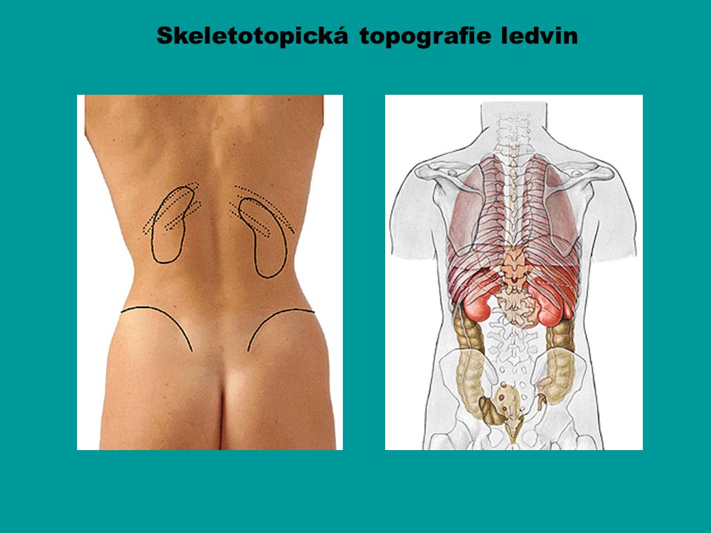

Slide 4
Vyšetřovací metody v nefrologii II
Laboratorní vyšetření moči:
chemické vyšetření moči – pH, specifická hmotnost, urea, kreatinin, ionty, kyselina močová, bílkovina, dusitany, bilirubin, urobilinogen, krev, leukocyty, hormony, některé léky a toxické látky, lze vypočítat glomerulární filtraci
  mikroalbuminurie – do 30mg/24hod
  proteinurie – norma do 150mg/24 hod
    selektivní – membrána ztrácí negat. náboj a do moči pronikají i středně velké molekuly bílkovin
    neselektivní – ještě výraznější poškození membrány vede k propustnosti už i velkých molekul

Slide 5
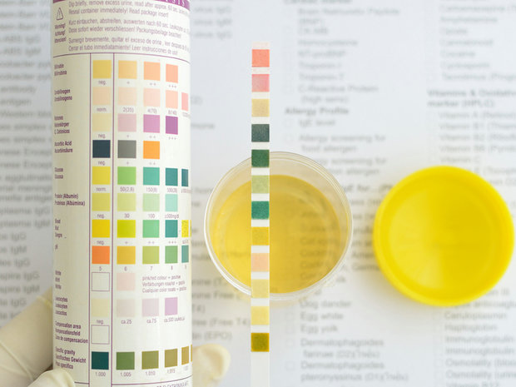
Vyšetřovací metody v nefrologii III
močový sediment (mikroskopicky) – erytrocyty (z glomerulu nebo vývodních moč.cest), leukocyty (zánět, sterilní pyurie – např. při PMK, stentech...), válce (různé typy), krystaly, epitelie
mikrobiologické vyšetření (kultivace, mikroskopie)

Slide 6
Vyšetřovací metody v nefrologii IV
Vyšetření séra:
urea – do 8,0mmol/l, ovlivněno dehydratací, katabolizmem, jaterními funkcemi
kreatinin – do 105umol/l, ovlivněno složením stravy, stoupá-li hladina kreatininu, je ztraceno nad 50% funkce ledvin
kyselina močová – zvýšení hladiny při selhání ledvinných funkcí, souvisí s dietou (produkt odbourávání bílkovin)
zánětlivé parametry (CRP, leukocyty, prokalcitonin...)

Slide 7
Vyšetřovací metody v nefrologii V
vyšetření koncentrační schopnosti ledvin – denní variabilita sp.hm., podání adiuretinu
vyšetření vylučování iontů, glukózy – sběry za 24 hodin
imunologie – autoprotilátky, deficity, beta2MG, monoklonální protilátky
zobrazovací metody – sonografie, gamagrafie, renografie, angiografie, CT
biopsie ledvin – otevřená nebo perkutánní

Slide 8
Glomerulonefritidy a glomerulopatie
stavba glomerulu – vas afferens, vas efferens, klubíčko s mesangiem, bazální membrána, Bowmanův váček
druhy poškození – CIK, PL proti BM, podle uložení depozit – mesangiálně proliferační, proliferační (endotel), membranózní

Slide 9
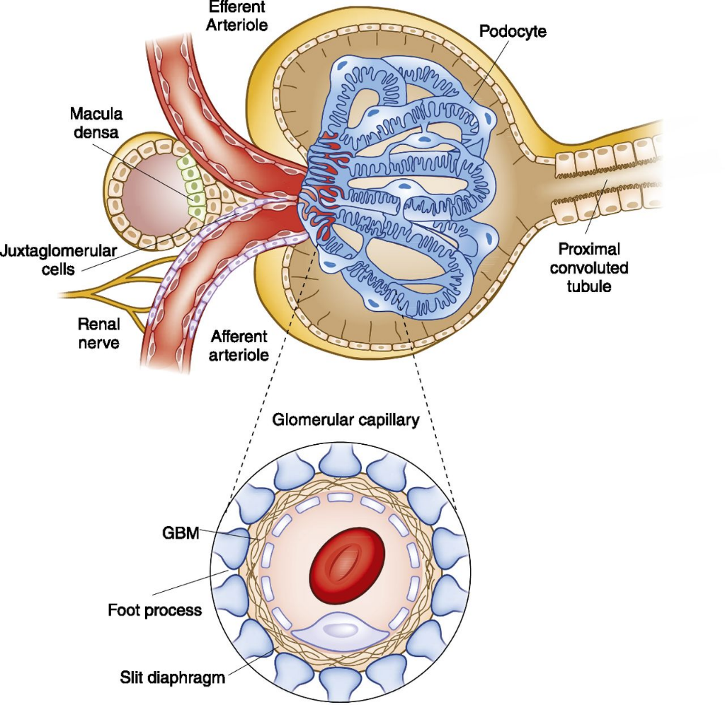
Stavba glomerulu

Slide 10
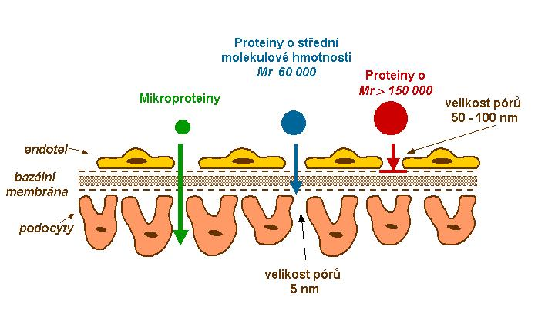
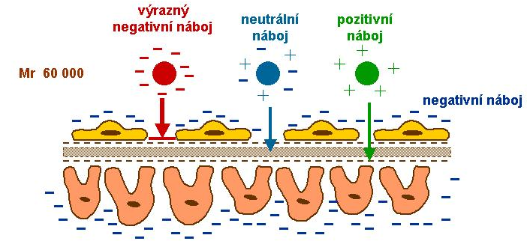
Propustnost glomerulární membrány

Slide 11
Akutní glomerulonefritidy I
etiologie – dříve nejčastěji poststreptokokové, nyní častěji po jiných infektech bakteriálních i virových
vznik – do 2-3 týdnů po infektu
projevy - hematurie, slabost, únavnost, otoky okolo očí, bledost, tlakové bolesti v bedrech, pozitivní tapott, hypertenze, moč barvy „vody, ve které bylo vypráno maso“

Slide 12
Akutní glomerulonefritidy II
laboratorní nálezy – proteinurie, hematurie, válce, pokles GF, zvýšení FW, ASLO nad 200
průběh – 95% u dětí, 85% u dospělých se vyhojí, možný přechod do chronicity
léčba – klid, dieta s omezením soli a bílkovin, PNC při zvýšení ASLO, diuretika při oligurii nebo anurii, hypotenziva, ošetření infekčních ložisek, při delší oligurii hemodialýza

Slide 13
Rychle progredující GN
druhy – imunokomplexové – granulární depozita, antirenální – subendoteliální depozita lineární
výskyt – samostatně nebo jako součást systémového onemocnění pojiva
klinický obraz – rychlý nástup obtíží – bolesti v bederní krajině, pokles diurézy až selhání, únavnost, slabost, subfebrilie
léčba – steroidy, imunosupresiva, antiagregancia, režim

Slide 14
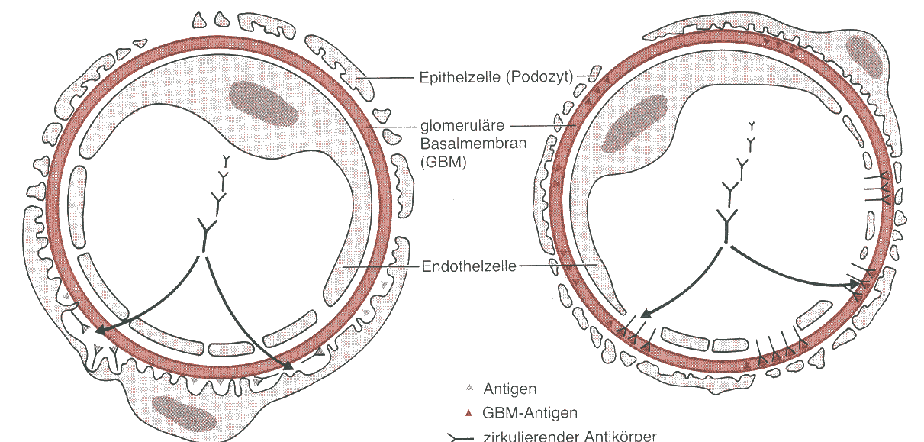
Ukládání depozit

Slide 15
Nefrotický syndrom
základní znaky – proteinurie, hypoproteinémie, hypertenze, edémy
výskyt – při GN, při sekundárním postižení ledvin – diabetes, amyloidóza, systémová onemocnění pojiva, vaskulitidy
mechanizmus vzniku – zvýšená propustnost kapilár, ztráty bílkovin, ztráta intravaskulární osmolality, onkotického tlaku, retence tekutin
léčba – dieta, zvýšený přísun bílkovin, diuretika, antihypertenziva, léčba základního onemocnění

Slide 16
Diabetická glomeruloskleróza
postižení kapilár glomerulů dlouhodobě zvýšenou hladinou glukózy
vývoj podobně jako u GN
počáteční stadium – mikroalbuminurie – diabetici cíleně vyšetřováni, podání ACEI zpomaluje progresi
dlouhodobější průběh vede k renálnímu selhání (uzlovitá diabetická glomeruloskleróza Kimmelstielova-Wilsonova) - nutná dieta diabetická s omezením bílkovin

Slide 17
Intersticiální nefritidy, pyelonefritida
postihují intersticiální struktury a tubuly – tubulointersticiální nefritidy
etiologie, patogeneza – bakteriální zánět, škodliviny – tubuly se sbíhají na papile, zde se koncentrují škodliviny – poškození tubulů i papil až k nekróze – části odcházejí vývodným systémem – koliky, krevní zásobení menší než u glomerulů, proto jsou tubuly zranitelnější

Slide 18
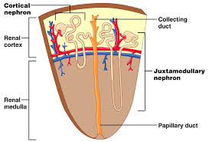

Slide 19
Akutní pyelonefritida
vznik – nejčastěji ascendentně z dolních močových cest
příznaky – obvykle bouřlivé – septické teploty, třesavky, kolika, zvracení, pozitivní tapott (provokuje zvracení)
laboratorně – leukocyturie, hematurie, bakteriurie (více odběrů)
léčba – ATB dle kliniky, případně dle signifikantní bakteriurie, spasmolytika, tekutiny

Slide 20
Akutní infekce močových cest
akutní cystitida – častější u žen; při prochlazení, nesprávné hygieně (nedostatečné i přehnané), návyky související se sexuálním aktem, „tango“ kalhotky
příznaky – pocit celkové nevůle, bolesti nad symfýzou, pálení, řezání při močení, polakisurie
diagnostika – moč+sed, bakteriologie
léčba – zpočátku hojně tekutin (min. 2-3 litry), NSAID, podle bakteriologie event. ATB

Slide 21
Chronické intersticiální nefritidy I
etiologie – při obstrukci močových cest, refluxová nefropatie, analgetická nefropatie, metabolicky podmíněné – urátová, oxalátová, kaliopenická, bakteriálně podmíněná - chronická pyelonefritida, častější u žen, G-
ochranné mechanizmy – proud moči, odolnost slizničního povrchu
rizikové faktory – instrumentální výkony, litiáza, obstrukce, anatomické anomálie, gravidita, diabetes mellitus

Slide 22
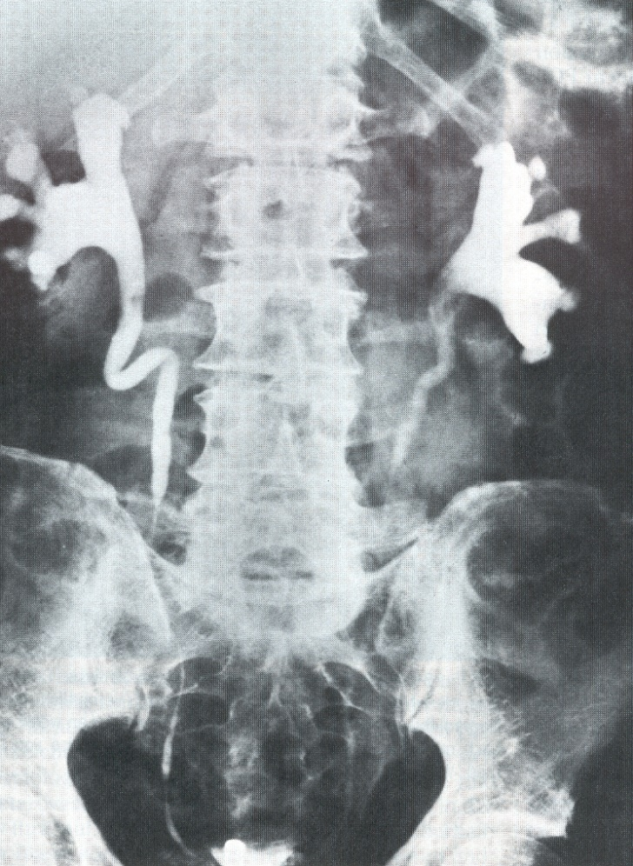
Anatomická anomálie – kolénkovitý ohyb ureteru

Slide 23
Chronické intersticiální nefritidy II
příznaky – dysurie, polakisurie, bolesti v bederní krajině, hypertenze
laboratorní nálezy – moč+sed, bakteriologie
sonografie, IVU, biopsie KI
průběh – snižování koncentrační schopnosti, snižování tubulární resorpce
léčba – ovlivnění základního problému (litiáza, abusus) dostatek tekutin, ATB i dlouhodobě, antihypertenziva

Slide 24
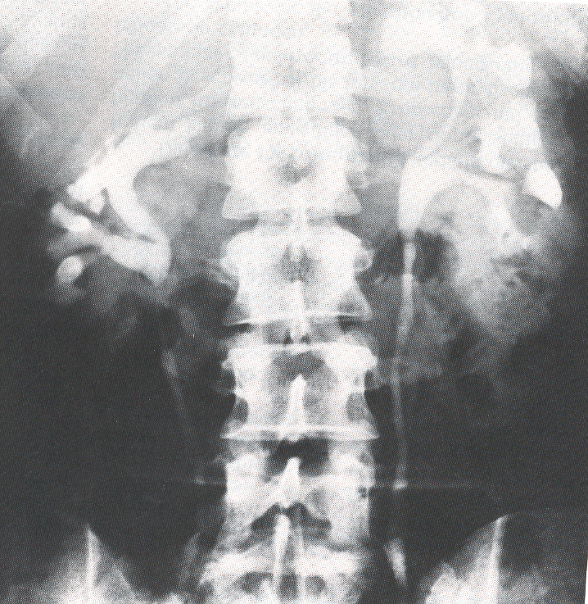
Změny pánvičky při chronické intersticiální nefritidě

Slide 25
Urolitiáza I
tvorba močových kamenů
příčina – metabolické odchylky – fosfáty, uráty, cystin
rizikové faktory – hypersaturovaná moč při nedostatečném příjmu tekutin nebo velkých ztrátách, pH moči, infekce
klinické projevy – renální kolika, hematurie, odlitkový kámen pánvičky může způsobit selhání ledviny

Slide 26
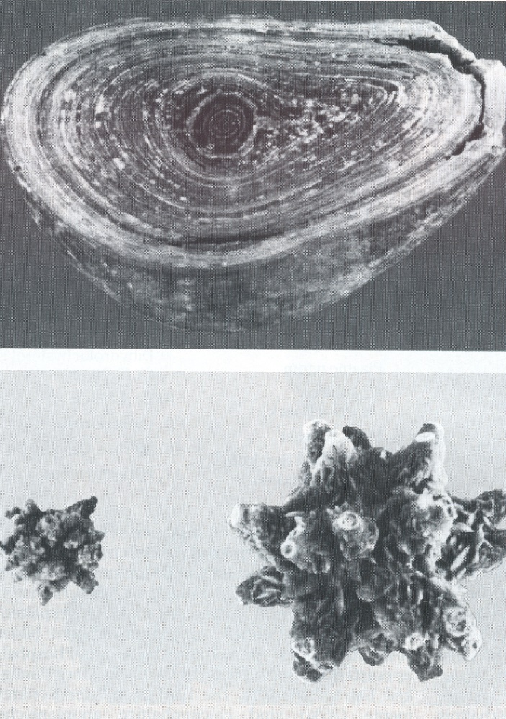
Močové konkrementy

Slide 27
Urolitiáza II
diagnostika – nativní RTG břicha, sonografie, IVU, analýza konkrementů
léčba – dostatek tekutin, alkalizace, acidifikace moči, léčení močových infekcí, při kolice spazmolytika, odstranění konkrementů – laser, operativně, endoskopicky

Slide 28
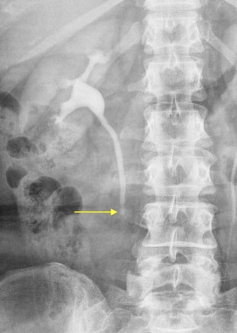
IVU při ureterolitiáze

Slide 29
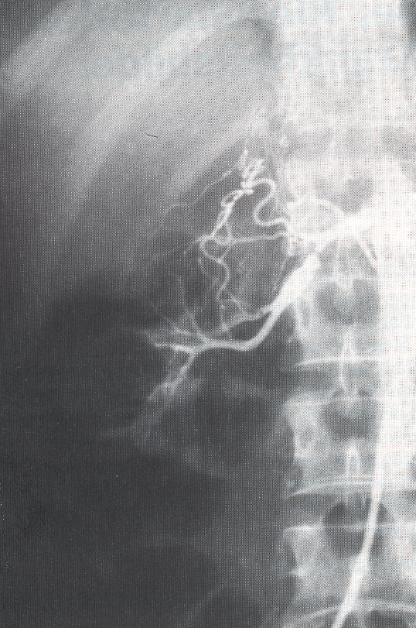
Stenóza renální arterie

Slide 30
Nádory ledvin
Grawitzův tu – nádor ze světlých buněk, u dospělých
  diagnostika – obtížná, někdy náhodná, intermitentní hematurie, zvýšení FW, sonografie, angiografie
  léčba – operační, někdy i regrese meta, inoperabilní – špatná prognóza
Wilmsův tu – nádor ledvin dětského věku, dobře léčitelný

Slide 31
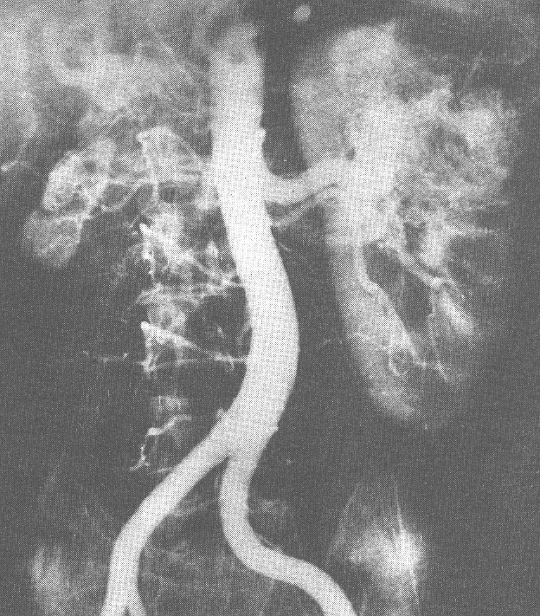
Angiografie při Grawitzově tumoru

Slide 32
Selhání ledvin
definice – ledviny nejsou schopny vylučovat odpadové produkty a udržovat rovnováhu vody, elektrolytů a kyselin
urémie – klinický syndrom, který se může vyvinout na podkladě selhání ledvin, znamená hluboký metabolický rozvrat (mozkový edém, zmatenost, šoková plíce, uremická perikarditida, pleuritida, Treitzova uremická kolitida, edémy, acidóza)

Slide 33
Akutní selhání ledvin I
prerenální – většinou hemodynamické – dehydratace, ztráty krve nebo ECT –snížený přítok, při včasné nápravě reverzibilní
renální – z poškození ledvinného parenchymu (otravy, inkompatibilní transfuze, crush syndrom, akutní pankreatitida, akutní pyelonefitida, systémové choroby pojiva)
postrenální – obstrukce vývodných cest (kameny, nádory, močová retence, ucpání koaguly, uráty, podvázání ureterů)

Slide 34
Akutní selhání ledvin II
patofyziologické změny – snížená diuréza (oligurie pod 500 ml/24hod, anurie pod 100ml/24hod), retence tekutin, expanze ECT, plicní edém, mozkový edém, hypertenze, hyperkalémie, zvyšování koncentrace N látek
po reparaci – polyurická fáze – hypotenze, hypokalémie

Slide 35
Akutní selhání ledvin III
klinický obraz – stav cirkulace, hydratace – závisí na aktuální fázi, pozitivní tapott, v rozvinuté fázi plicní edém, perikarditida, Kussmaulovo dýchání z metabolické acidózy, uremické kóma
léčba – terapie základního onemocnění – náplň cévního řečiště, diuretika při dostatečném CVT, bilance tekutin !! dle výdeje, léčba hyperkalémie - infuze glukózy s inzulínem, furosemid, iontoměniče, hemodialýza, při převodnění ultrafiltrace, NaHCO3 (Vitar soda) při acidóze

Slide 36
Indikace k akutní hemodialýze
oligoanurie delší než 3 dny
urémie
urea nad 30mmol/l
kreatinin nad 700umol/l
vzestup urey o více než 10/24hod
vzestup kreatininu o více než 100/24hod
hyperkalémie nad 6,5
hyperhydratace
! některé látky (např. jed muchomůrky zelené, paracetamol, některá antidepresiva) lze eliminovat hemoperfuzí, tj. adsorbcí na aktivní uhlí, která se provádí doplněním hemodialyzačního přístroje o hemoperfuzní patronu

Slide 37
Chronické selhání ledvin I
konečné stádium chronických renálních onemocnění – GN, PN
metabolické změny:
změny rezorpce Na – hyponatrémie, hypernatrémie, sekundárně změny v systému RAA – vliv na TK
změny rezorpce K – hyperkalémie, při hyperaldosteronizmu hypokalémie
změny v ABR – tendence k acidóze

Slide 38
Chronické selhání ledvin II
změny v metabolizmu Ca, P – retence P, snížení Ca, nedostatečná syntéza D vit., sekundární hyperparatyreóza – vývoj renální osteopatie
změny v metabolizmu proteinů a AMK – produkt deaminace – nárůst močoviny, produkt odbourání nukleotidů – hyperurikémie
snížená efektivnost inzulinu, zvýšení koncentrace tuků, anémie ze snížené produkce EPO, trombocytopatie

Slide 39
Chronické selhání ledvin III
klinický obraz – slabost, únavnost, hypertenze, dušnost, dyspeptické obtíže, hemoragie, šedožlutý odstín kůže, foetor uremicus
laboratorní vyšetření –U, kreatinin, Ca, P, kyselina močová, Astrup žilní
léčba – bilance tekutin, příjem Na, K, ovlivnění pH, omezit příjem bílkovin v dietě, omezit příjem purinových bazí, léčba hypertenze, normalizace KO, dávkování léků

Slide 40
Chronická hemodialýza
frekvence – častější a kratší sezení prospěšnější
délka – 4 – 5 hod
přístup do cirkulace – hemodialyzační kanyla, Permcath, A-V shunt
peritoneální dialýza – přístup do peritonea, které funguje jako HD membrána – ambulantní procedura, komplikace - peritonitidy

Slide 41
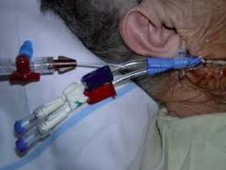
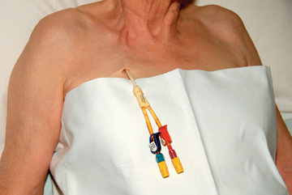
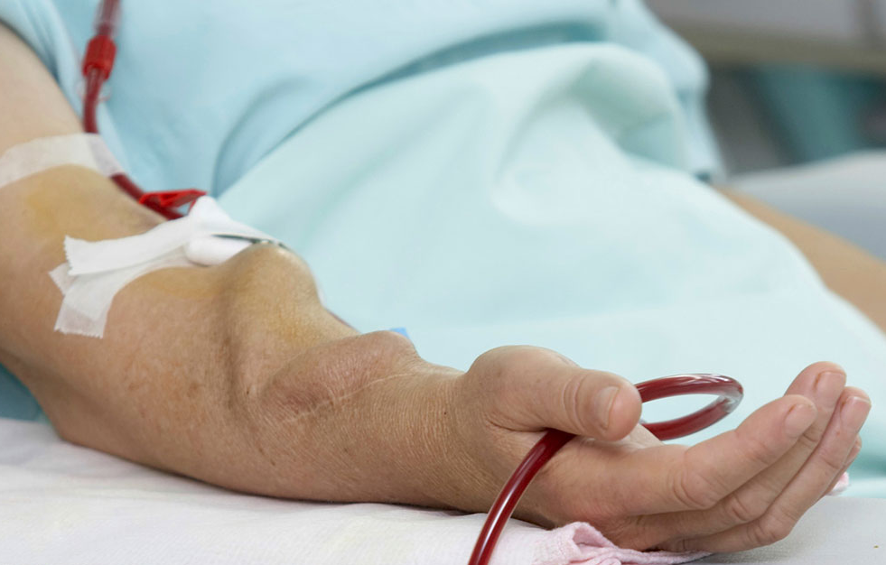
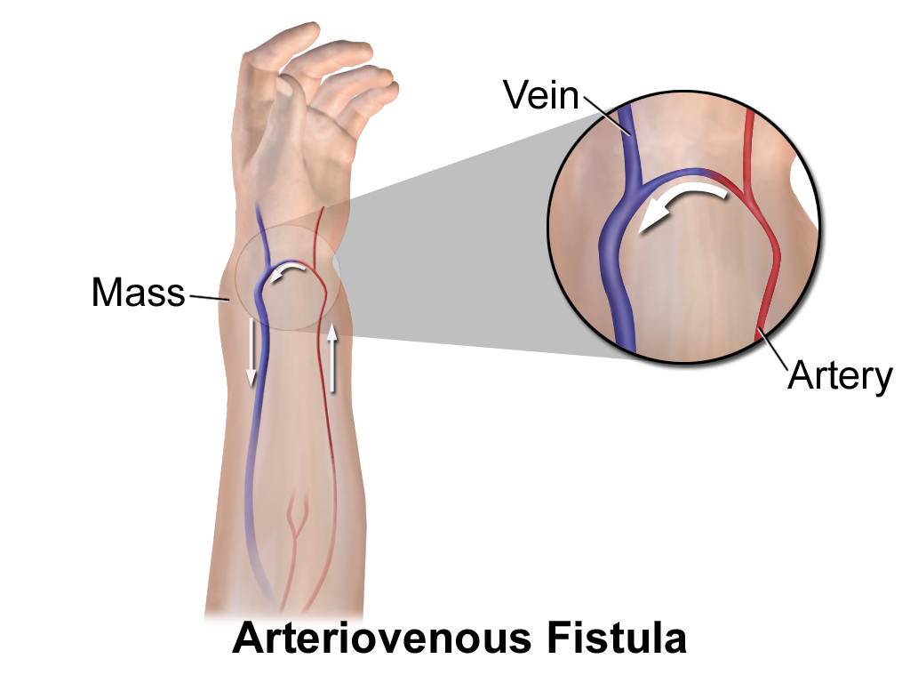

Slide 42
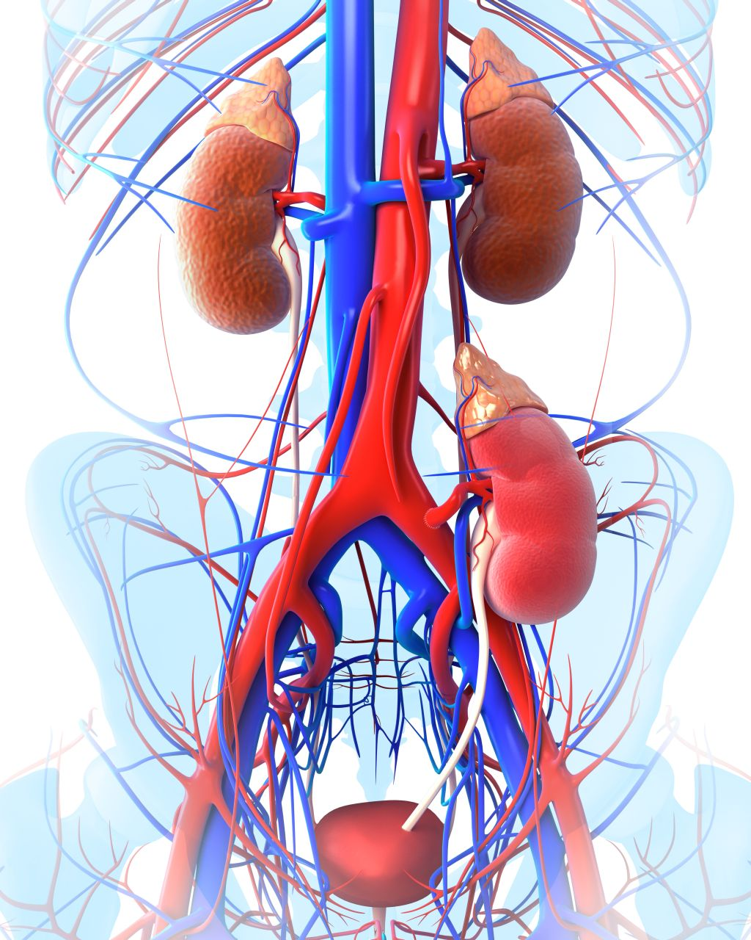
Transplantace ledvin
dárci – kadaverózní, živí
příjemci – na „waiting listu“
shoda v ABO systému i v HLA systému
transplantace do levé jámy kyčelní
imunosuprese, rejekce akutní, chronická
imunokompromitace příjemce, vyšší výskyt nádorů u příjemce

Slide 43
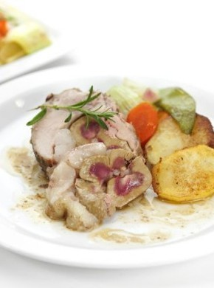
Děkuji za pozornost!
...neděste se, tato je telecí... ;-)

